Slide 1
ENIAC G&T
팀장 김례인(@RyeinKim)
부팀장 안병우(@ByeongwooAhn)
팀원 김범진, 이서경, 김민지, 모인지

Slide 2
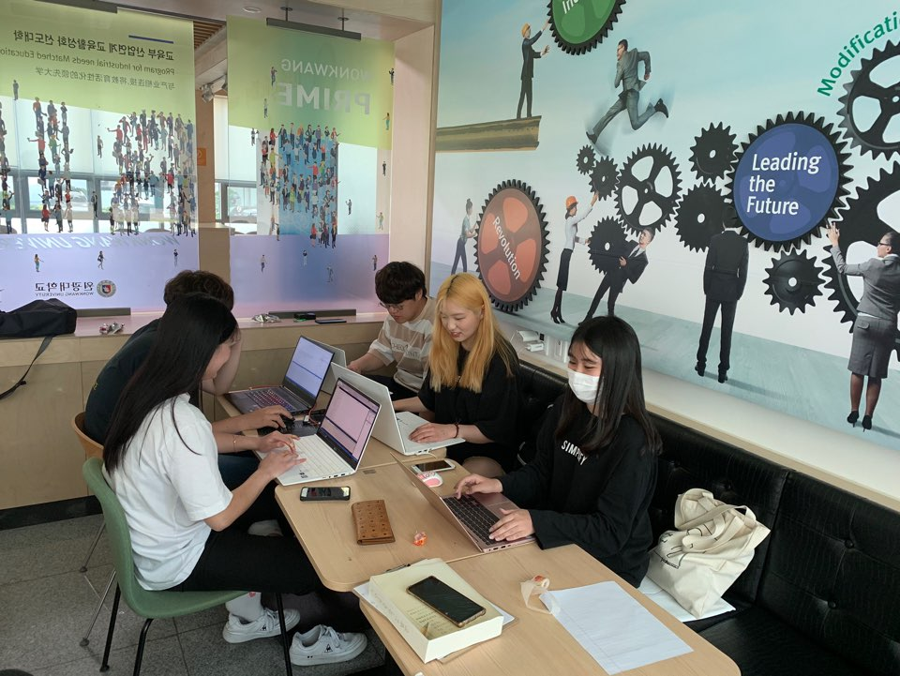
C언어를 이해보고 필요성에 대해 공부함.
1차 프로젝트에서 보였던 미숙한 점들에 대해 피드백 후 그에 따른 개개인에게 수정 요청함.
프로그램을 짤 때에 순서와 조금의 알고리즘이 필요할 것 같아 알고리즘을 배우는데 중점을 두고 용하여 체계적인 소스 코딩을 직접 있음.

Slide 3
배열과 구조체
아직 배열과 구조체가 익숙하지 않아서 변수를 많이 선언하는 습관이 존재함.
구조체와 다차원 배열을 사용하는 과제를 내주어 구조체와 다차원 배열을 좀 더 익숙히 사용할 수 있도록 하였음.

